Slide 1
Elga Asfa Erwanto
DUMBWAYS
BOOTCAMP
1ST WEEK

Slide 2
VIRTUAL
MACHINE
01
INSTALASI UBUNTU
02
SETUP NETWORK
03
INSTALL APPLICATION

Slide 3
INSTALASI UBUNTU

Slide 4
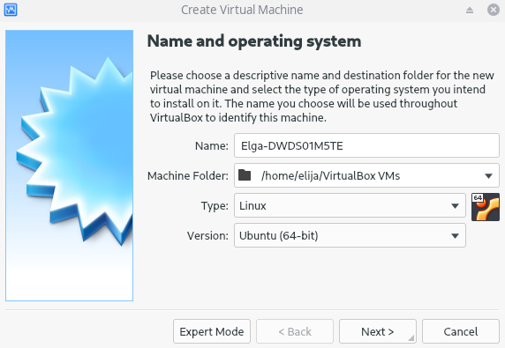
INSTALASI UBUNTU
KONFIGURASI VM

Slide 5
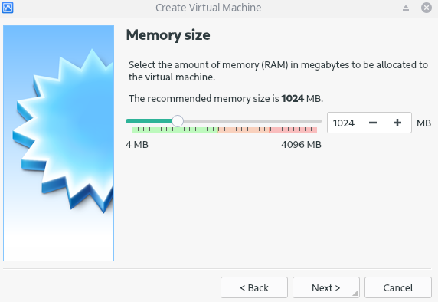
INSTALASI UBUNTU
ALOKASI RAM

Slide 6
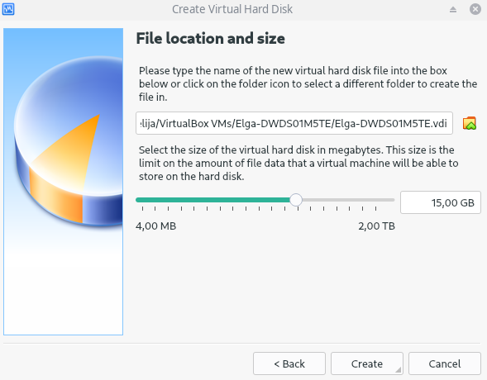
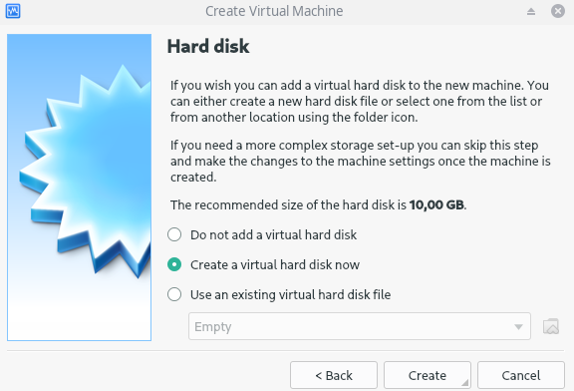
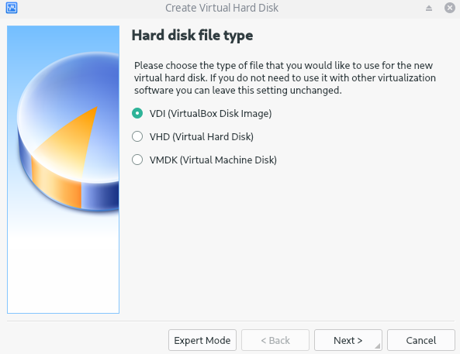
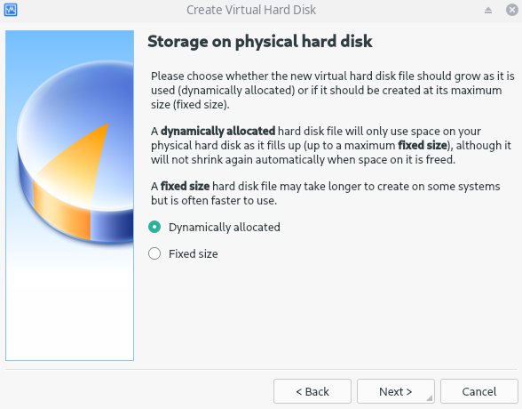
INSTALASI UBUNTU
ALOKASI HDD

Slide 7
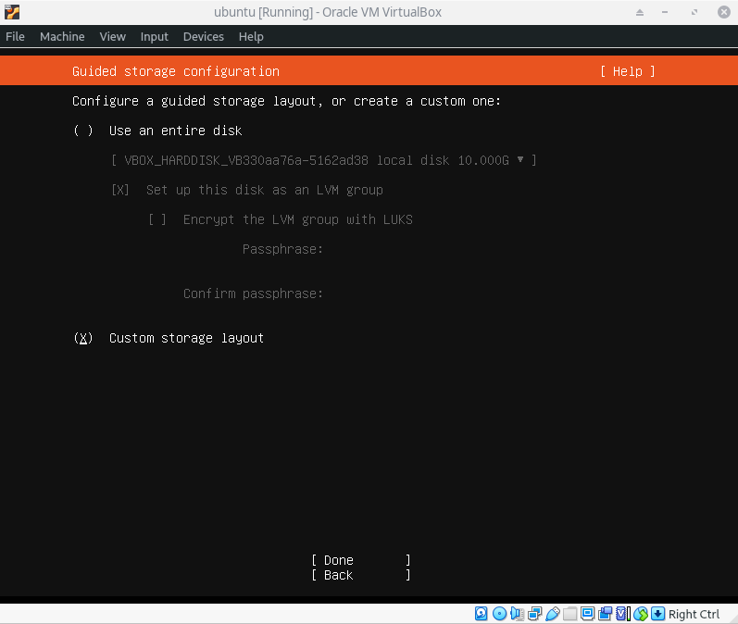
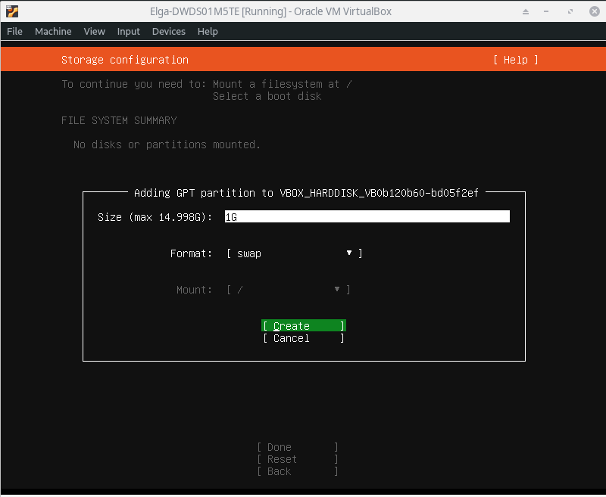
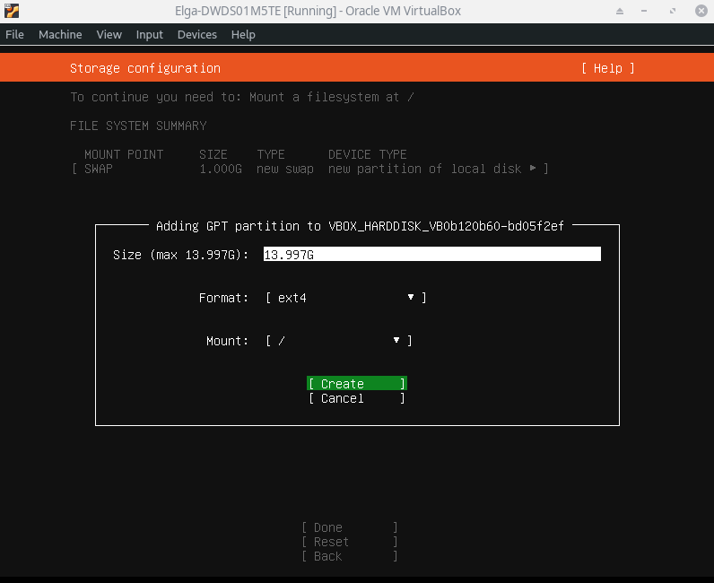
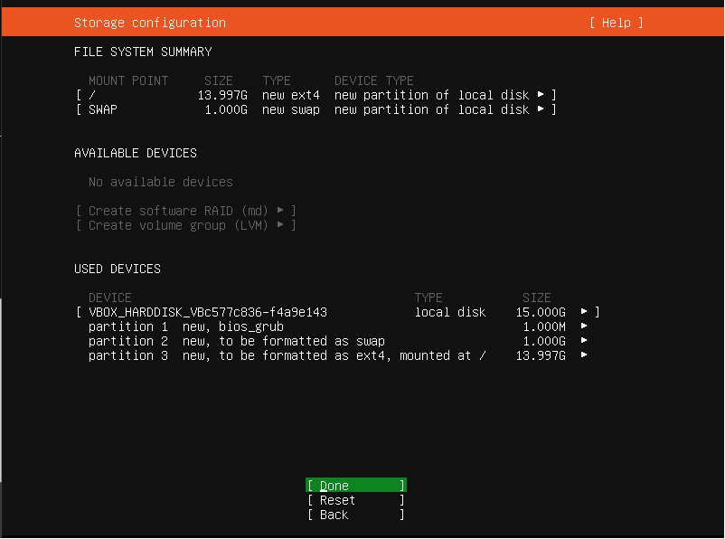
INSTALASI UBUNTU
PROSES INSTALASI

Slide 8
SETUP NETWORK

Slide 9
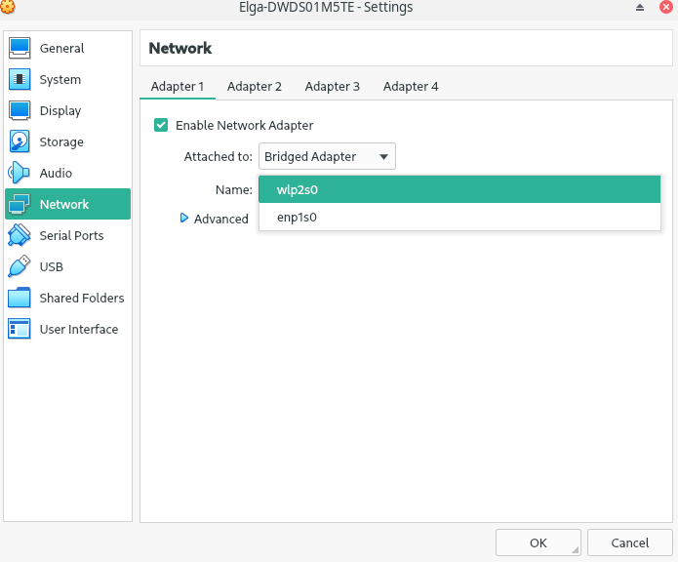
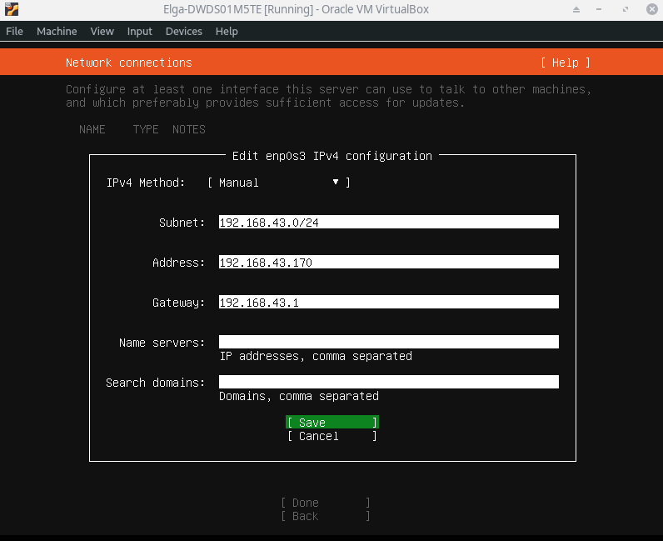
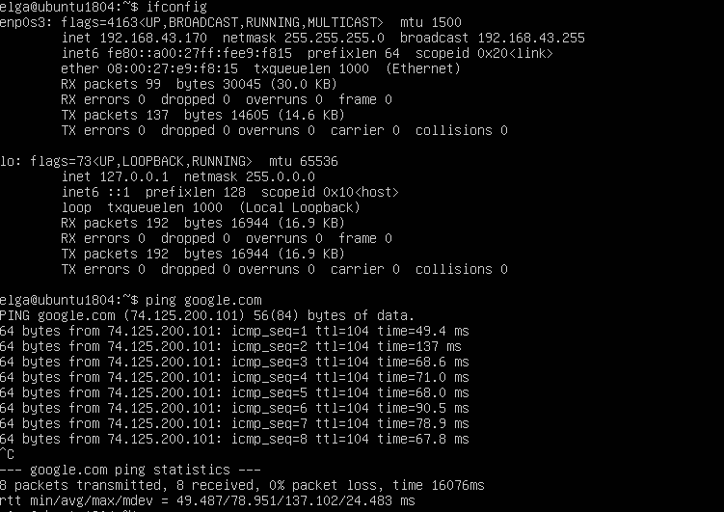
SETUP NETWORK
KONFIGURASI NETWORK

Slide 10
INSTALL APPLICATION

Slide 11
INSTALL APPLICATION
UPDATE DAN UPGRADE
GANTI SUPER USER, MENGUPDATE PAKET DAN UPGRADE APLIKASI :
sudo su
apt update && apt upgrade
INSTAL DAN START NGINX
MENAMBAHKAN NGINX KEDALAM SERVER :
apt -y install nginx
systemctl start nginx
INSTAL NODE JS DAN CLONE APLIKASI
INSTAL NODE JS DAN CLONE APLIKASI DARI GITHUB:
apt install nodejs
git clone https://github.com/sgnd/dumbplay.git
cd dumplay/frontend
UPDATE DAN DEPLOY
UPDATE PAKET YANG DIBUTUHKAN APLIKASI DAN START :
npm install
npm start

Slide 12
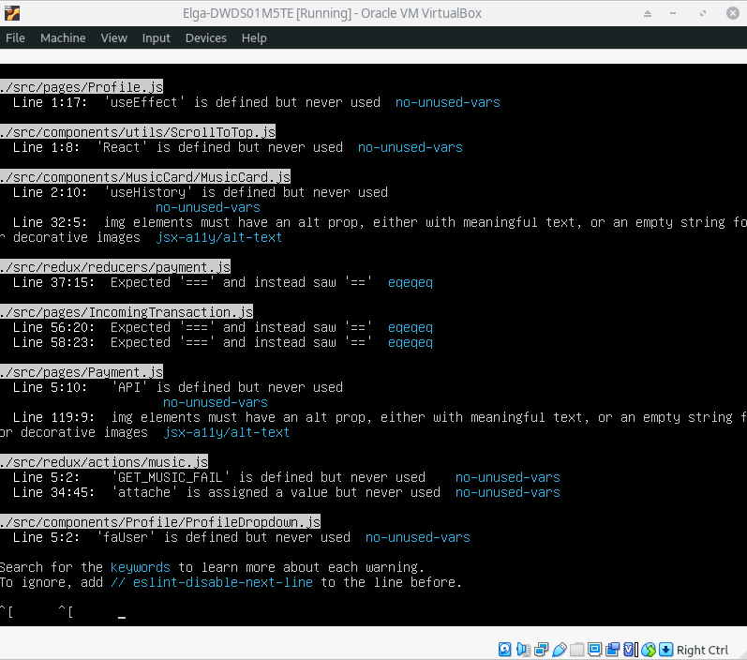
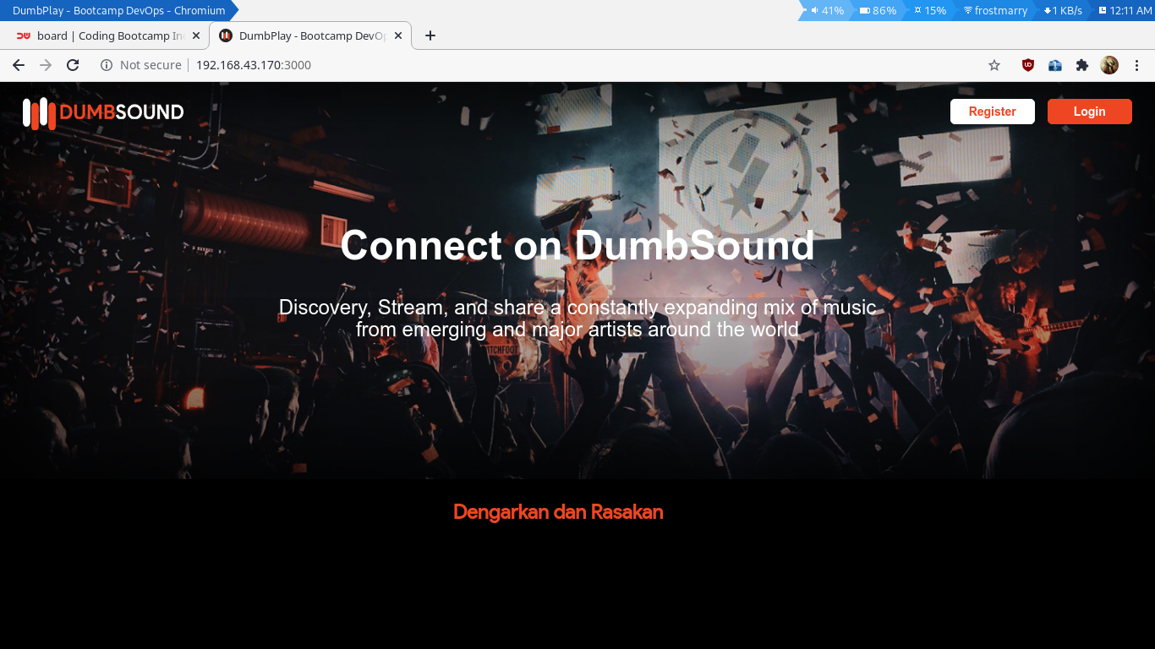

Slide 13
CLOUD SERVER
04
SETUP CLOUD SERVER
05
SERVER FOR APPLICATION
06
REVERSE PROXY
07
CUSTOM DOMAIN
08
SSL CONFIG

Slide 14
SETUP CLOUD SERVER

Slide 15
SETUP CLOUD SERVER
SPESIFIKASI
OPERATING SISTEM
KONEKSI
ELASTIC IP
STORAGE
KEY PAIR
SECURITY GROUP

Slide 16
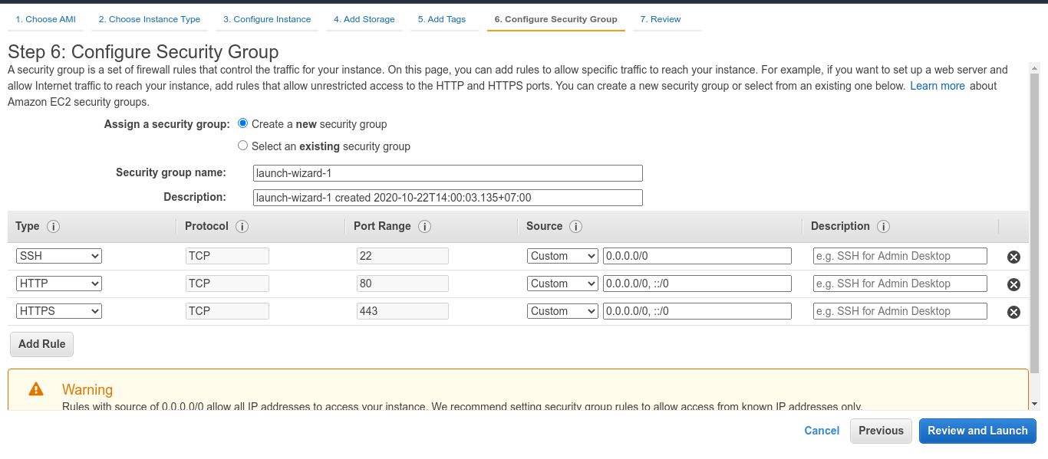
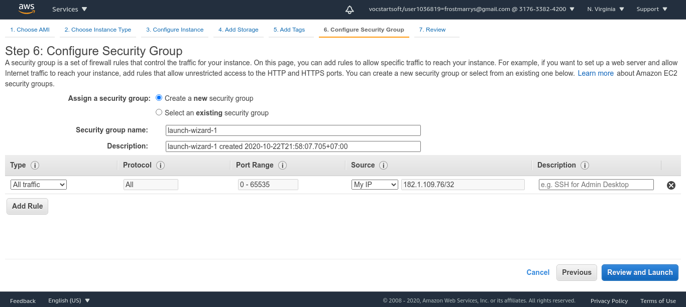
SETUP CLOUD SERVER
SECURITY GROUP

Slide 17
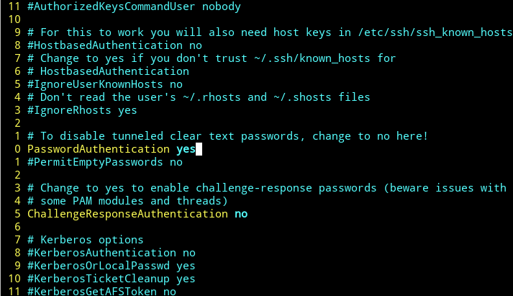
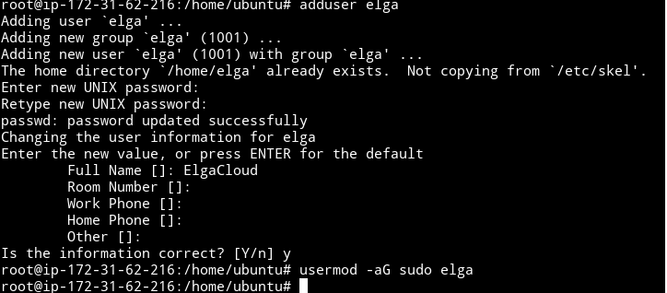
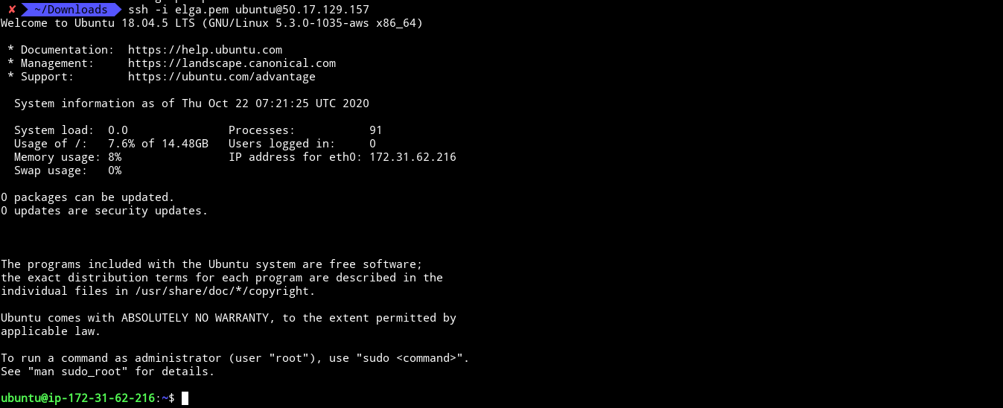
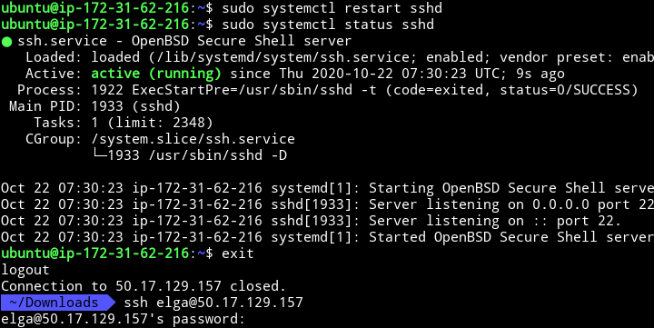
SETUP CLOUD SERVER
SSH

Slide 18
SERVER FOR APPLICATION

Slide 19
SERVER FOR APPLICATION
UPDATE DAN UPGRADE
GANTI SUPER USER, MENGUPDATE PAKET DAN UPGRADE APLIKASI :
sudo su
apt update && apt upgrade
INSTAL NODE JS
INSTAL NODE JS VERSI 10 YA NG DIDAPAT DARI GITHUB :
curl -sl https://deb.nodesource.com/setup_10.x | bash -
apt-get install -y nodejs
CLONE DAN INSTALL PAKET APLIKASI
CLONE APLIKASI DARI GITHUB DAN INSTAL PAKET YANG DIBUTUHKAN:
git clone https://github.com/sgnd/dumbplay.git
cd dumplay/frontend
npm install
INSTALL, SETUP AND RUN PM2
MENAMBAHKAN PAKET PM2 AGAR APLIKASI TERUS BERJALAN:
npm install -g pm2
pm2 start ecosystem.config.js

Slide 20
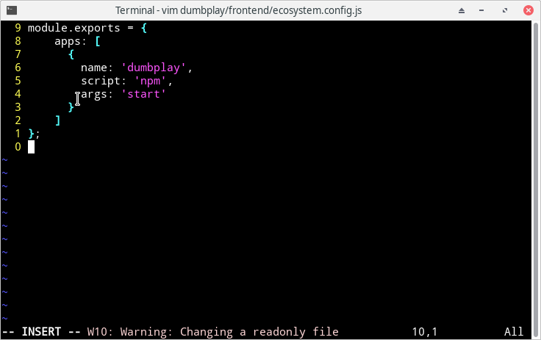
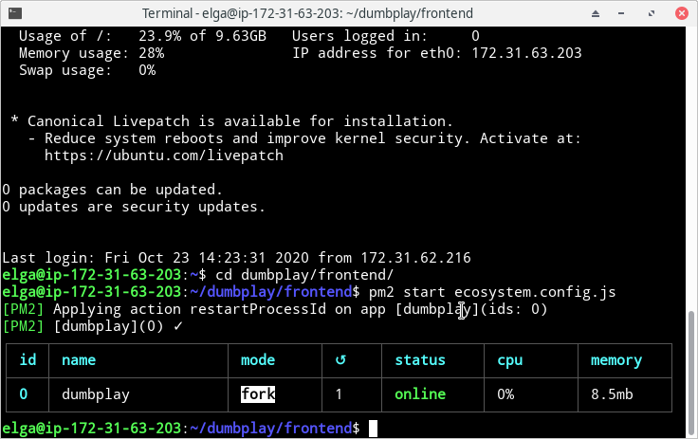
SERVER FOR APPLICATION
KONFIGURASI PM2

Slide 21
REVERSE PROXY

Slide 22
REVERSE PROXY
LINK CONFIG
MENGHUBUNGKAN KONFIGURASI
CONFIG NGINX
AMBIL APLIKASI
INSTALL NGINX
INSTAL WEB SERVER
UPDATE & UPGRADE
MEMPERBARUI PAKET
UNTUK MENGHUBUNGKAN KONFIGURASI DIGUNAKAN PERINTAH :
ln -s etc/nginx/sites-available/dumplay.conf etc/nginx/sites-enabled/dumplay.conf

Slide 23
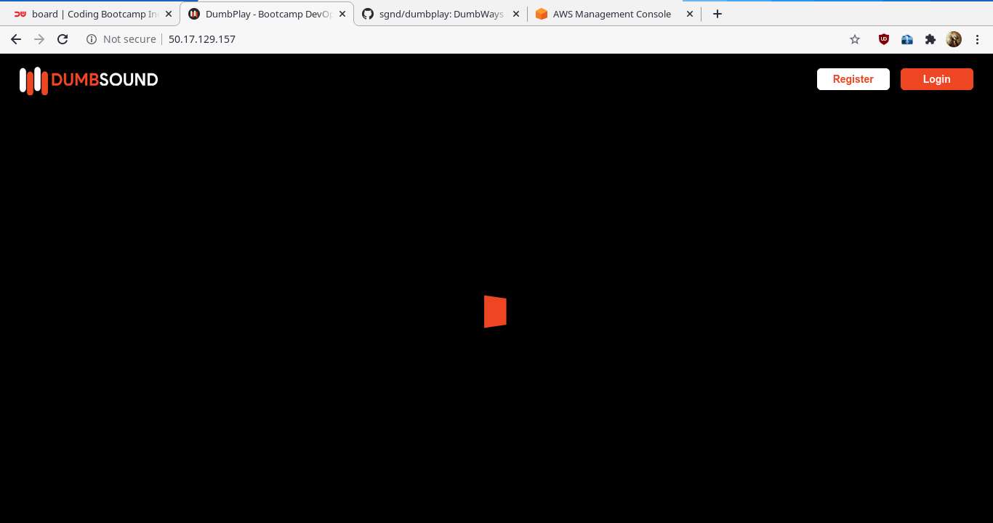
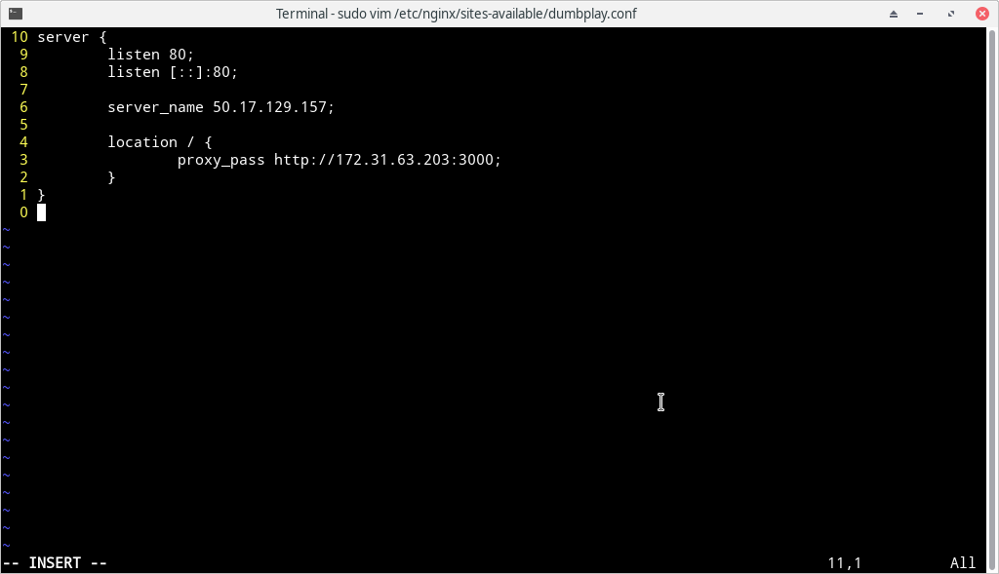
REVERSE PROXY
KONFIGURASI NGINX

Slide 24
CUSTOM DOMAIN

Slide 25
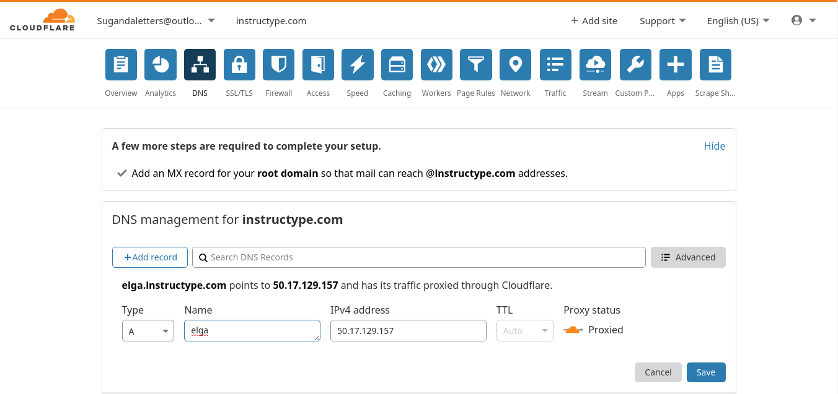
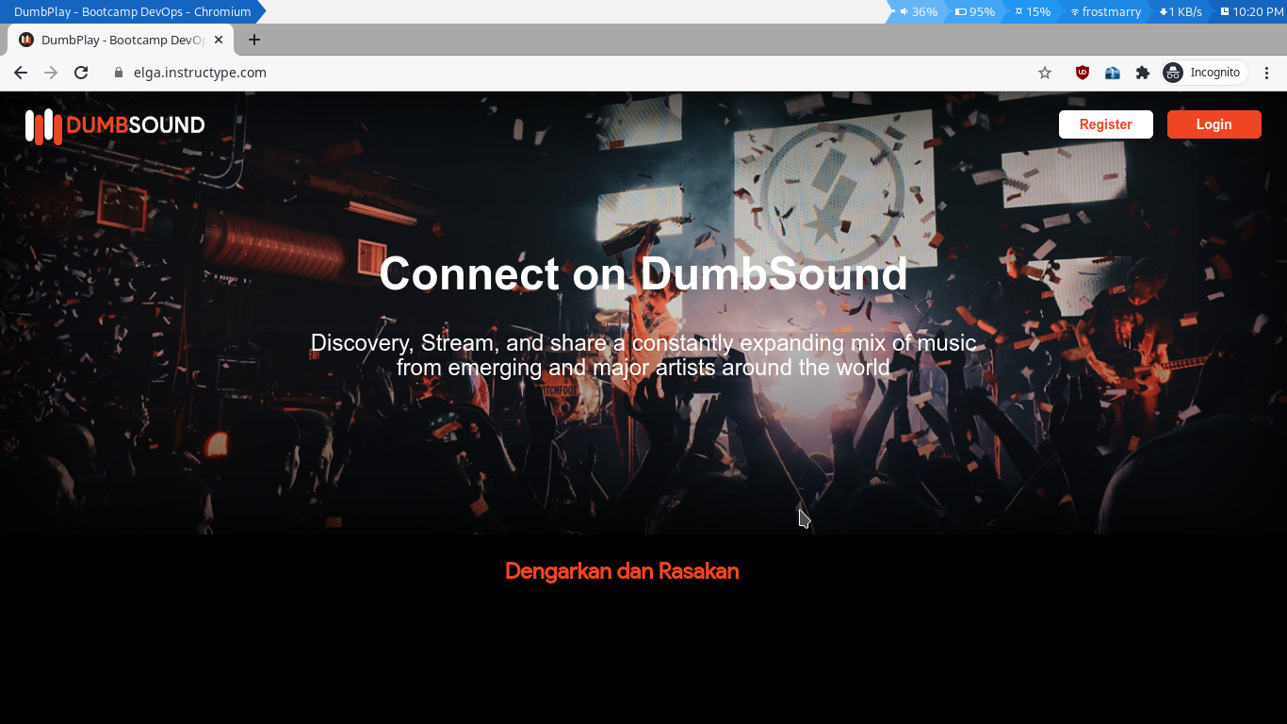
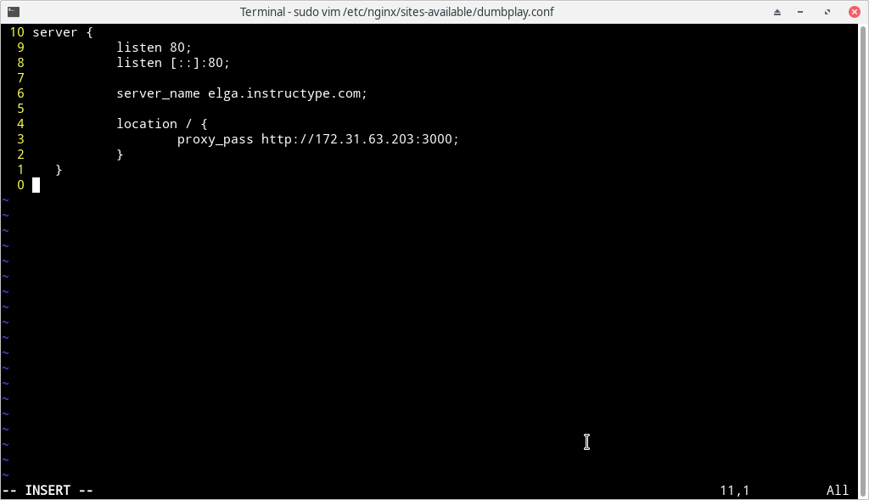
CUSTOM DOMAIN
TAMBAH DNS

Slide 26
SSL LET’S ENCRYPT

Slide 27
SSL LET’S ENCRYPT
TAMBAH REPO CERTBOT
add-apt repository ppa:certbot/certbot.
ADD INTO
APT REPOSITORY
UPDATE
apt-get update
INSTAL CERTBOT
apt-get install python-certbot-nginx.
EKSEKUSI
certbot --nginx -d elga.instructype.com
CEK KONFIGURASI NGINX

Slide 28
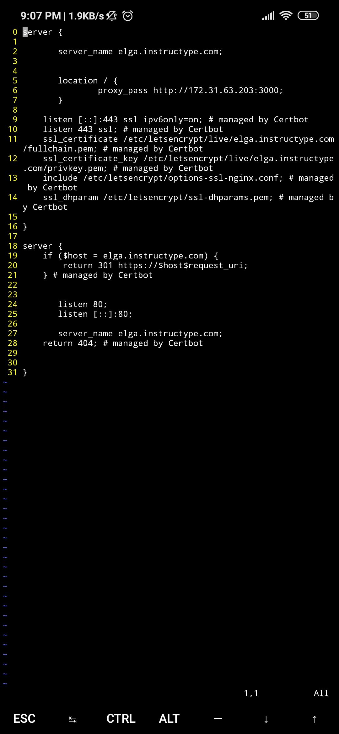
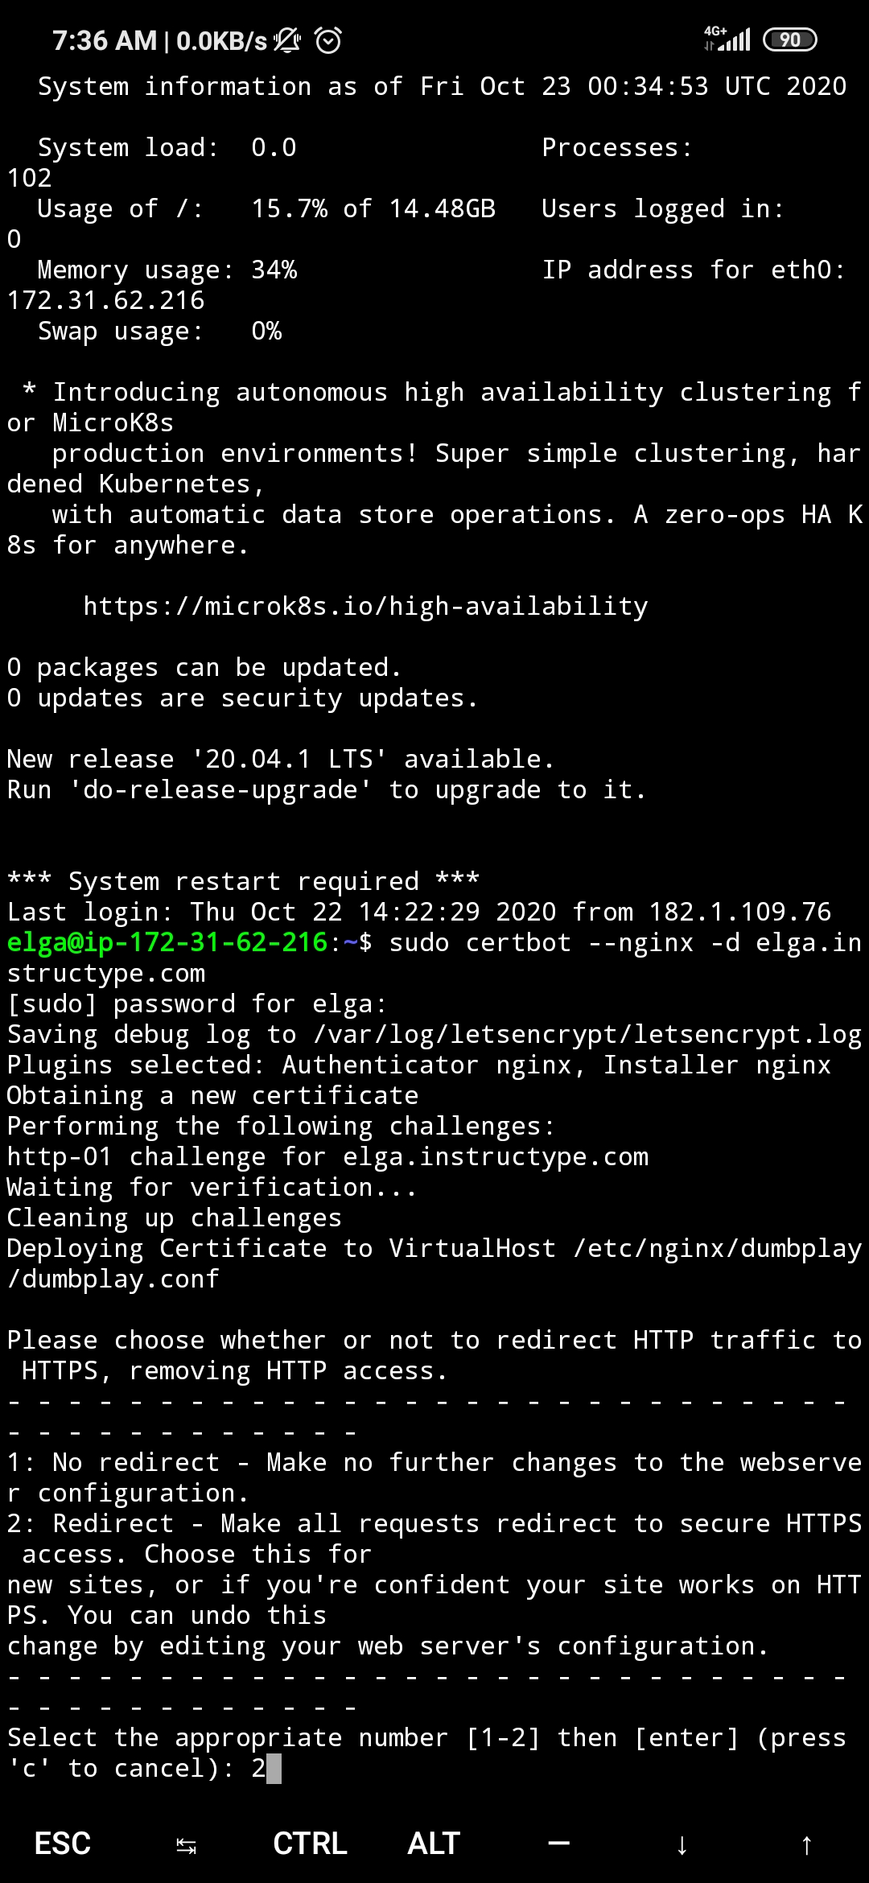
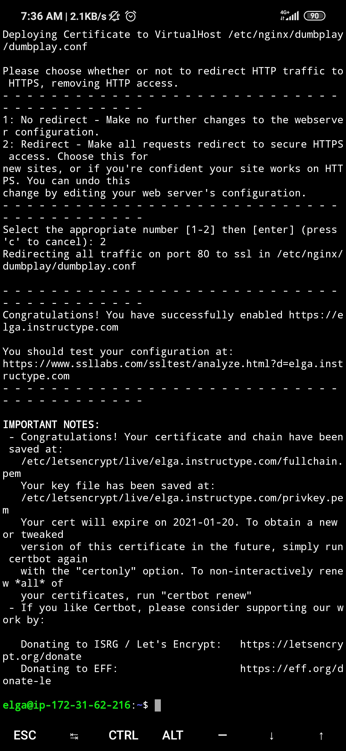
EKSEKUSI
certbot --nginx -d elga.instructype.com
PROSES
TULIS ‘2’ JIKA DITANYA MASALAH REDIRECT
CEK KONFIGURASI
CEK FILE KONFIGURASI YANG ADA DALAM DIRECTORY /ETC/NGINX/SITES-AVAILABLE

Slide 29
THANK YOU

